Slide 1


TRƯỜNG TIỂU HỌC MINH THUẬN
HỘI THI GIÁO VIÊN DẠY GIỎI CẤP TRƯỜNG
HOẠT ĐỘNG TRẢI NGHIỆM
Giáo viên: Đào Thị Hiền
Đơn vị: Trường Tiểu học Minh Thuận
xã Minh Tân – tỉnh Ninh Bình

Slide 2


Slide 3













Hoạt động giáo dục theo chủ đề
Bài: Cách chào hỏi thân thiện
(tiết 2)
Notes:
Liên hệ giáo án:
FB: Hương Thảo
Gmail: tranthao121004@gmail.com

Slide 4

HOẠT ĐỘNG 1: NÓI CÁCH CHÀO HỎI THÂN THIỆN
Notes:
Liên hệ giáo án:
FB: Hương Thảo
Gmail: tranthao121004@gmail.com

Slide 5
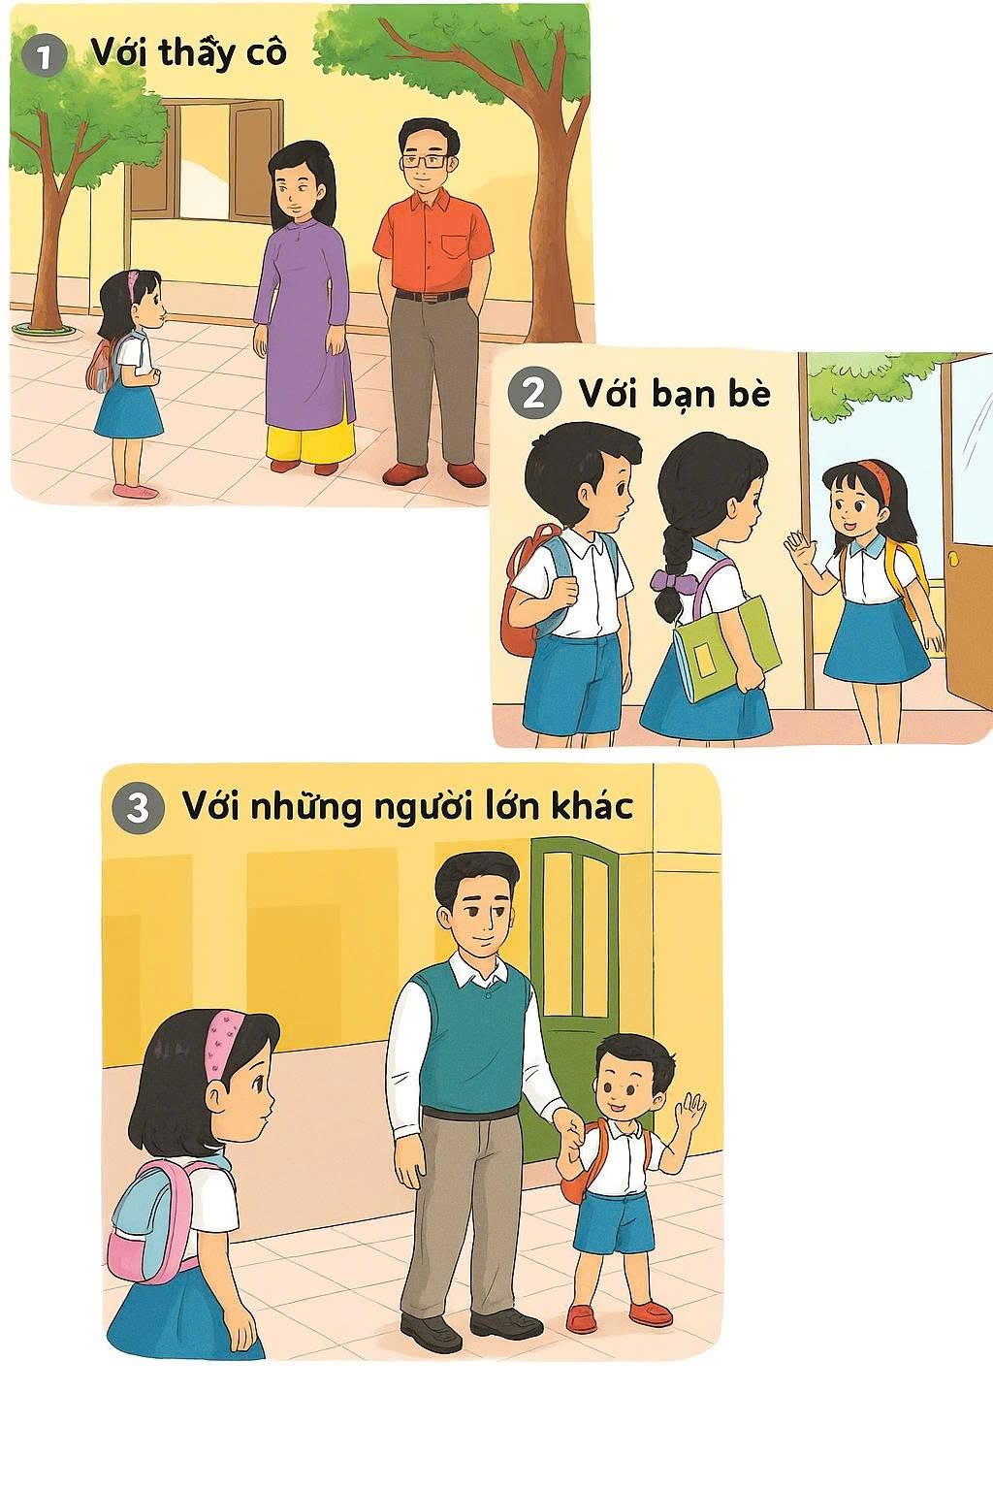
HOẠT ĐỘNG CẶP ĐÔI
Các bạn nhỏ trong mỗi bức tranh đang gặp ai?

Slide 6
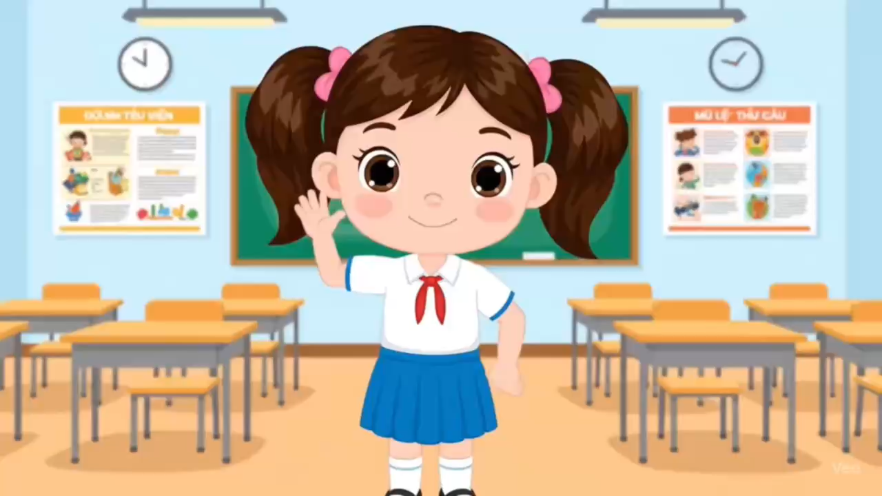

Slide 7
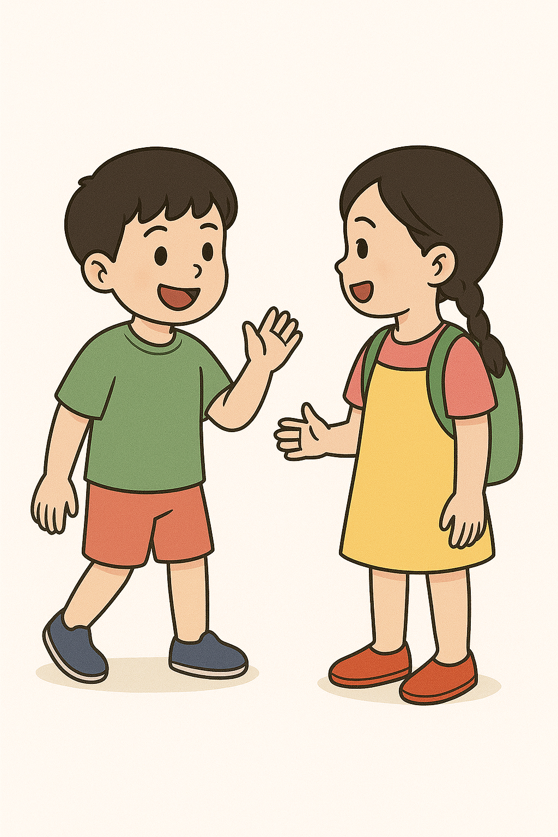
Trò chơi : LỜI CHÀO DỄ THƯƠNG
Notes:
Liên hệ giáo án:
FB: Hương Thảo
Gmail: tranthao121004@gmail.com

Slide 10
HOẠT ĐỘNG 2: CHỈ RA BẠN BIẾT LẮNG NGHE THÂN THIỆN
Notes:
Liên hệ giáo án:
FB: Hương Thảo
Gmail: tranthao121004@gmail.com

Slide 11
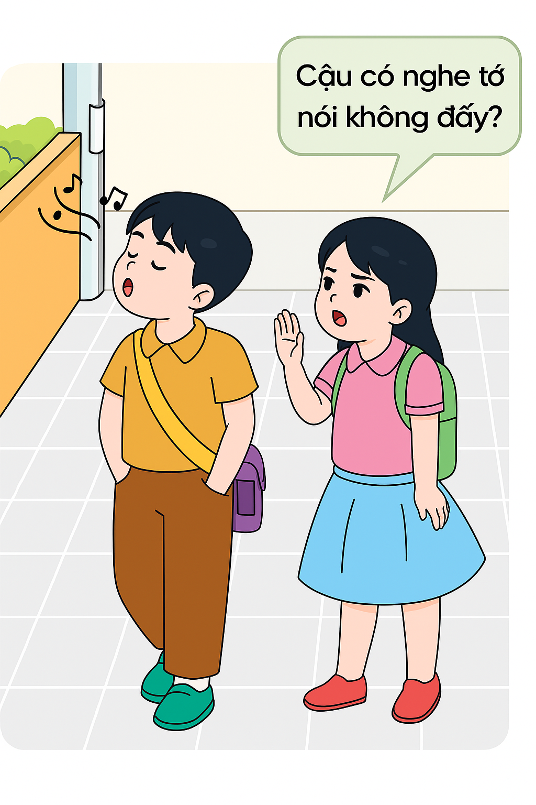
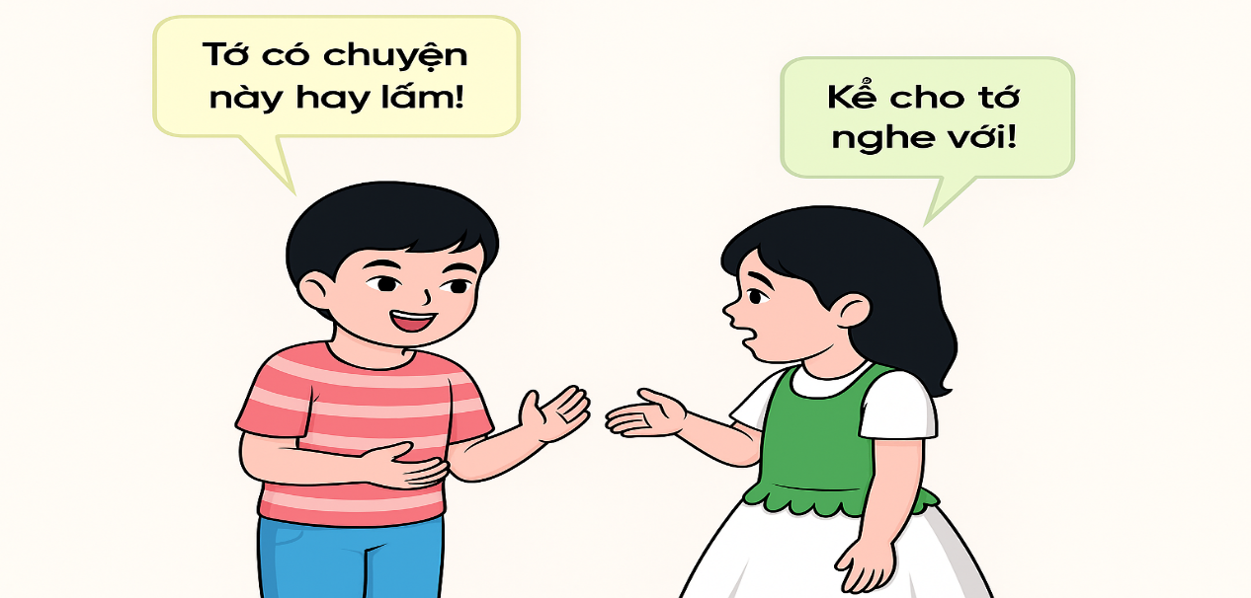
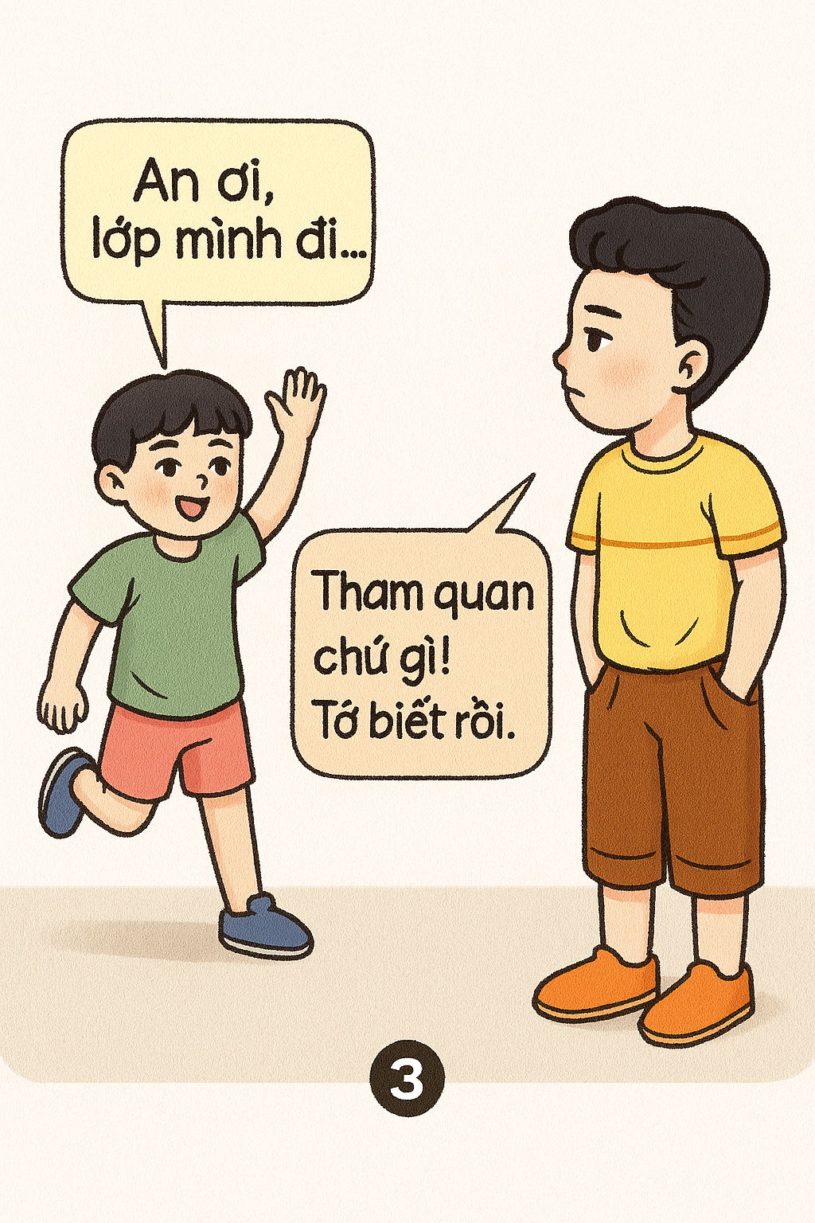
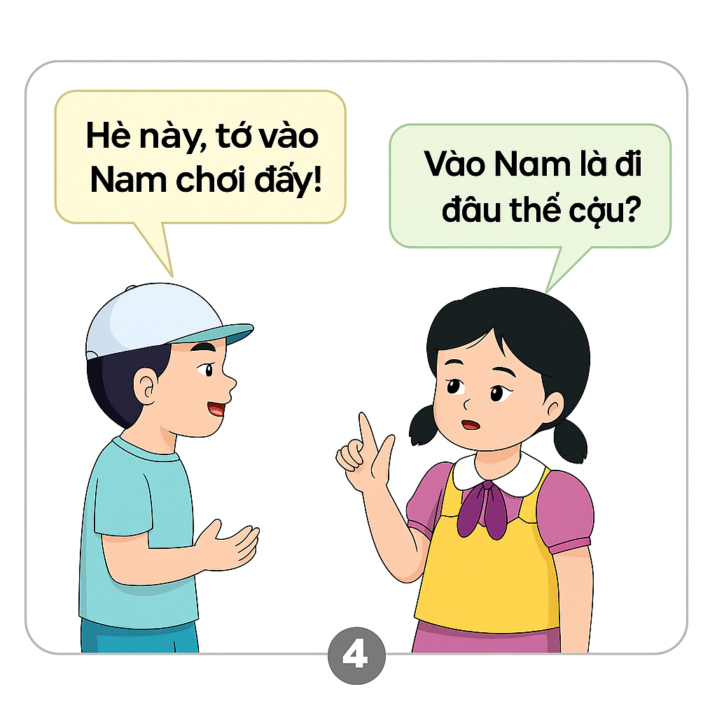
Trong các bức tranh, bạn nào biết lắng nghe thân thiện? Vì sao con biết?
HOẠT ĐỘNG CẶP ĐÔI

Slide 12

Bức tranh 1:

Slide 13
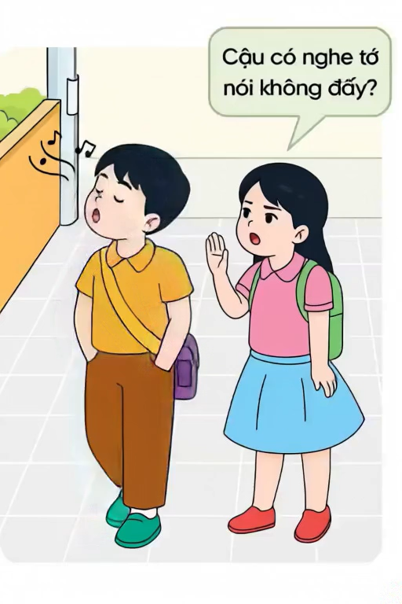
Bức tranh 2:

Slide 14

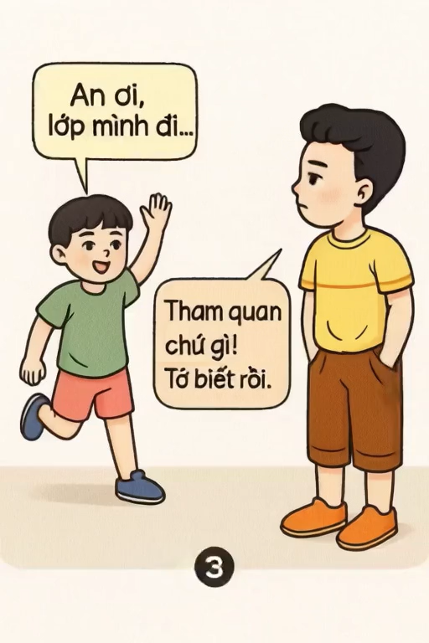
Bức tranh 3,4:

Slide 15
Những biểu hiện của việc lắng nghe thân thiện.

Slide 16


Notes:
Liên hệ giáo án:
FB: Hương Thảo
Gmail: tranthao121004@gmail.com

Slide 18

Cảm ơn quý thầy cô
và các con học sinh!
Notes:
Bài giảng thiết kế bởi: Hương Thảo - tranthao121004@gmail.com

